Slide 1
Детско-родительский
творческий проект
«Всё хотим мы повидать,
обо всём хотим узнать,
и, конечно, поиграть»
МКДОУ№1 Старшая группа «Звукоград»
Воспитатели: Т.О.Игнатьева
Н.П.Яковлева
Учитель-логопед: Л.А.Родионова

Slide 2
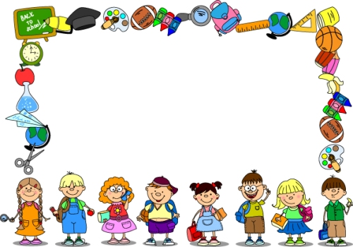
Паспорт проекта:
Тип проекта: творческий, краткосрочный
Срок реализации проекта: январь-февраль
Участники проекта : дети, родители и педагоги.
Проект межпредметный :
интеграция образовательных областей: «речевое развитие», познавательное развитие»,
«социально-коммуникативное развитие», «худ. – эстетическое развитие»,
«физическое развитие»

Slide 3
:
Обоснование проблемы
Организация сюжетно-ролевой игры старших дошкольников включает в себя два фактора : играющий взрослый и среда. В активизации сюжетосложения большое место отводится играм с мелкими игрушками. Для того, чтобы данный вид игры получил своё развитие в МКДОУ №1 в группах должны быть созданы игровые модули(макеты)
Проблема:
Недостаточное наполнение макетами игровой среды групп МКДОУ №1

Slide 4
Предполагаемые результаты проекта :
пополнение развивающей предметно-пространственной игровой среды и создание оптимальных условий для обучения игровым действиям и развития у детей и родителей творческой активности,
сформированный познавательный интерес детей и их родителей, приобретение умения
совместно развёртывать новые игровые сюжеты
на любую тему, развитие у воспитанников таких качеств как уверенность в себе, дружелюбие, активность, умение отображать в играх знания об окружающей действительности, развитие диалогической речи.

Slide 5
Подготовительный этап
Цель: создание условий для мотивационной и
технологической готовности к совместной творческой
деятельности всех участников проекта:
подготовка информационного
пространства (консультации для родителей,
папки-передвижки, иллюстрации)
сбор дидактического и наглядного материала
по теме проекта,
разработка стратегии реализации проекта
и совместное обсуждение её с родителями.

Slide 6
Основной этап
Задачи:
Коррекционно – образовательные:
Активизировать интерес к изготовлению макетов, к игре с макетами.
Учить разворачивать сюжетно-ролевую
игру с использованием макетов. Учить игровым способам в процессе совместной игры со взрослыми.
Закреплять с детьми правила ведения диалога.
Учить, совместно с родителями, детей
планированию
деятельности, определении средств и способов
реализации проекта.

Slide 7
Коррекционно-развивающие:
Способствовать развитию свободного общения
со взрослыми, сверстниками в ходе реализации
проекта.
Развивать умение решать проблемные ситуации, задачи
и задания в процессе чтения, анализа, инсценировки прочитанных текстов, стихов, рассматривание
иллюстраций, книг в процессе подготовки к игровой деятельности
Развитие наглядно-действенного мышления, создание условий для поиска новых
способов решения
практических задач.
Развитие сенсомоторных функций.

Slide 8
Коррекционно – воспитательные:
Воспитывать любовь и бережное
отношение к природе и окружающему миру.
Воспитывать доброжелательность,
умение считаться с интересами и
мнениями товарищей в предстоящей
деятельности.
Способствовать повышению творческой
активности родителей при изготовлении
поделок, атрибутов и макетов.

Slide 9
План проекта
Мероприятия | Цели | Сроки
Встреча с родителями «Всё хотим мы повидать, обо всём хотим узнать и, конечно, поиграть» | Заинтересовать родителей темой, целями и задачами проекта. | 2-я неделя января
Папка-передвижка «Изготовление макетов в домашних условиях» | Познакомить с видами макетов и приёмами изготовления макетов. | 3-я неделя января
Выставка макетов | Расширить представления об окружающем мире, актуализировать имеющиеся знания, обогащать и активизировать словарный запас детей. | 1-я неделя февраля.
Беседа о бережном отношении к игрушкам и макетам. | Вызвать у ребёнка удовлетворение от участия в совместной деятельности, желание бережно играть и не портить макеты | В процессе всего проекта.

Slide 10
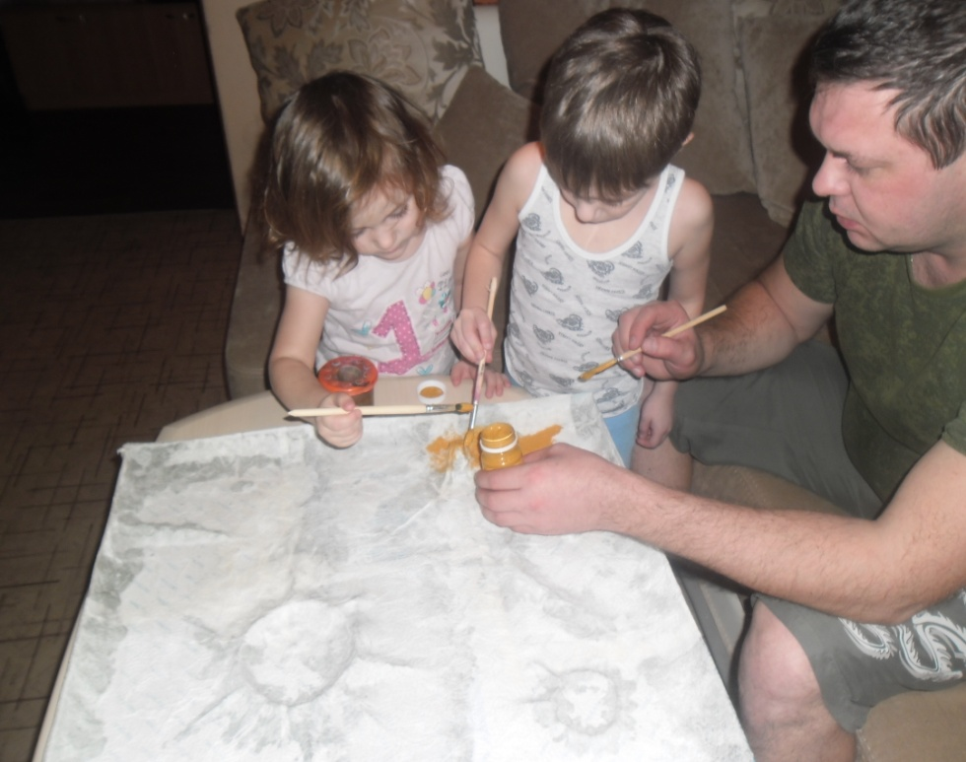
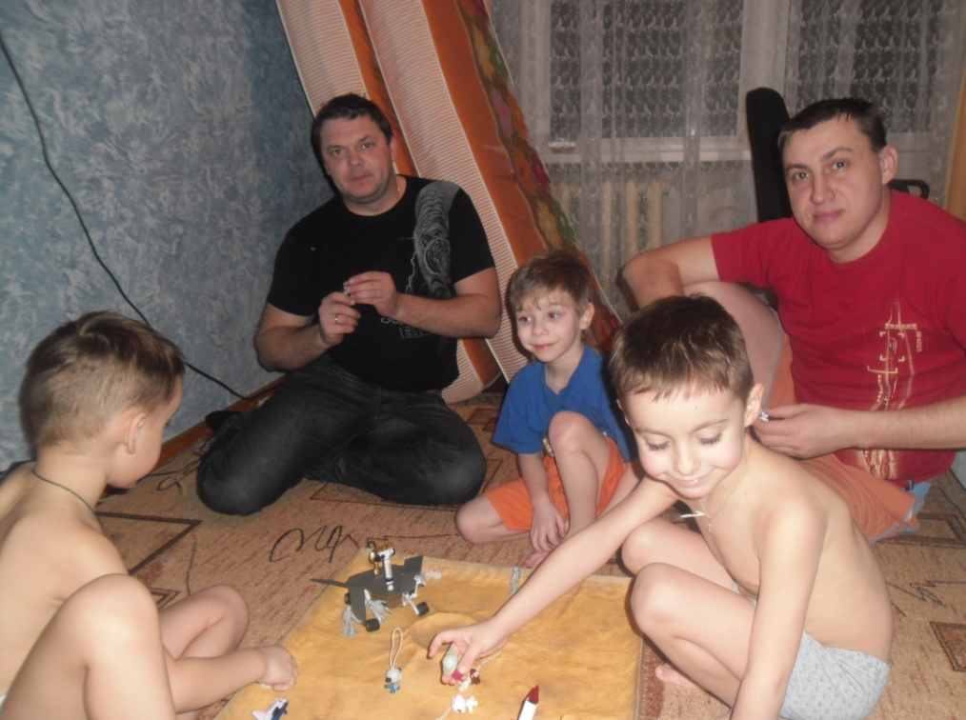
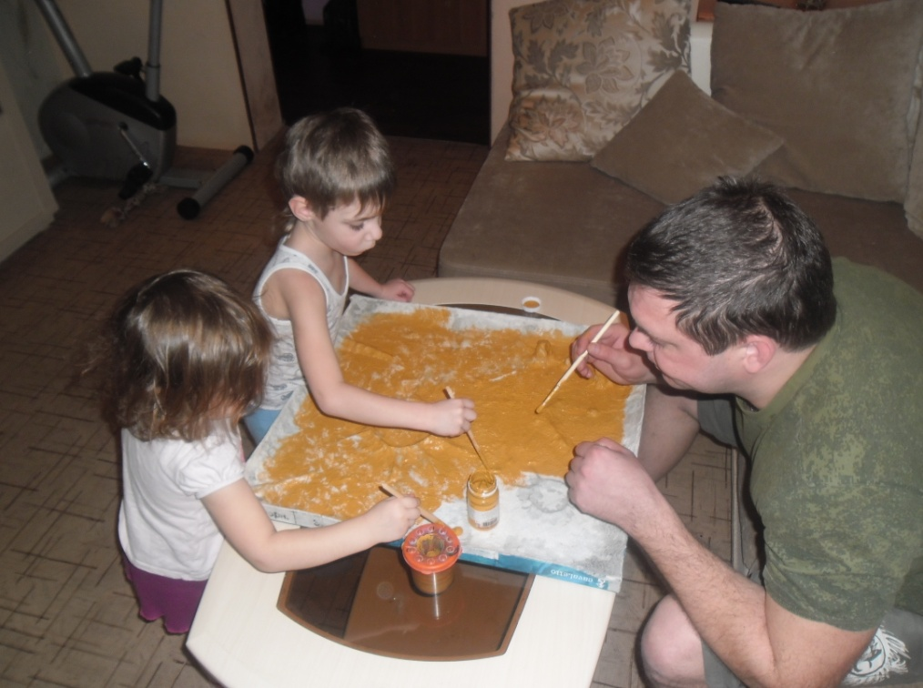
Изготовление макетов в домашних условиях. Макет «Космос» - семья Антона Жукова и семья Вани и Ильи Фокиных.

Slide 11
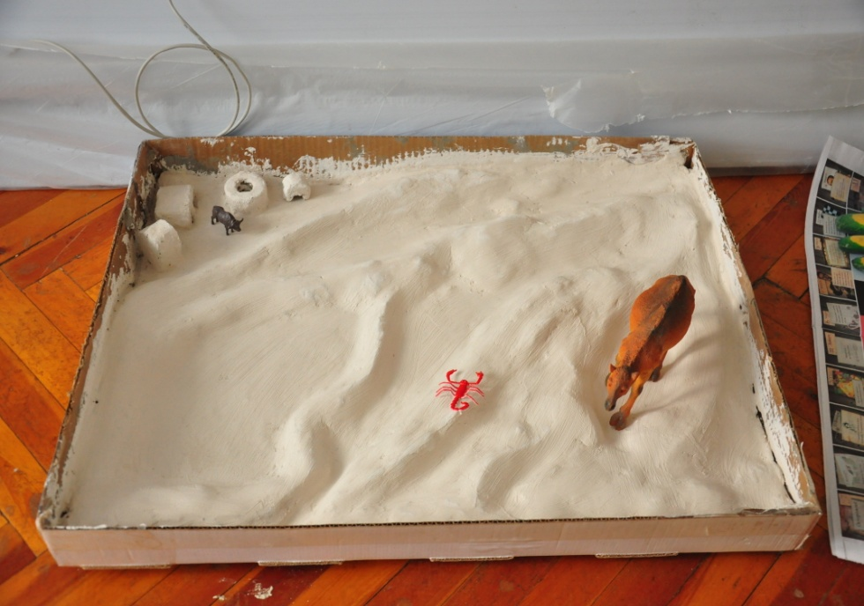
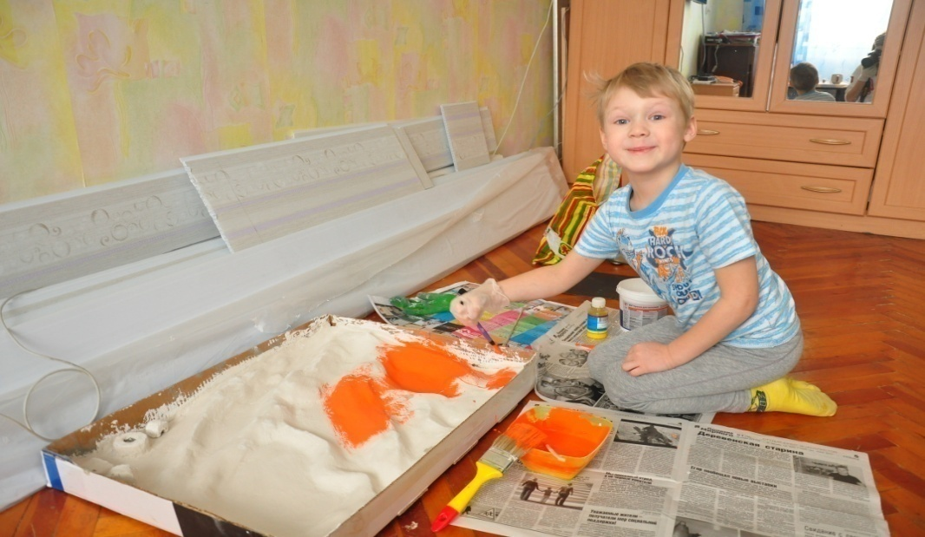
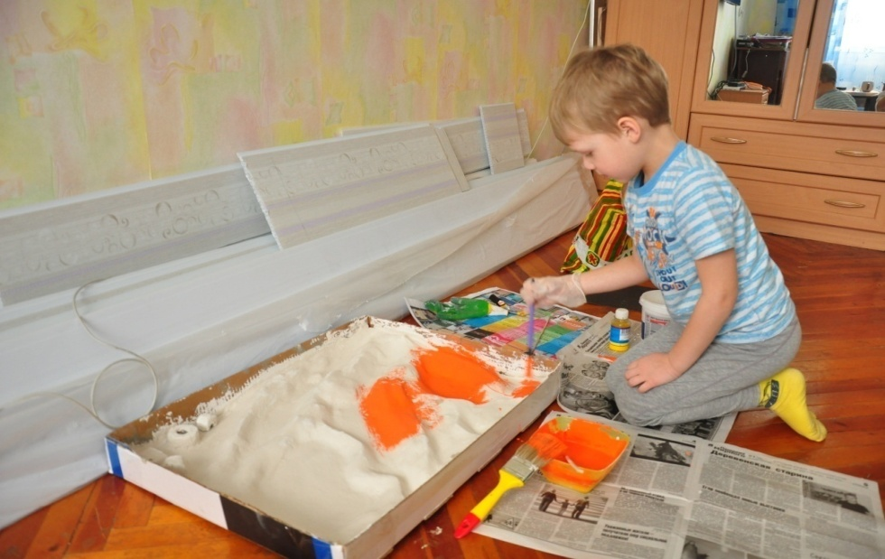
Макет «Пустыня». Семья Ромы Бельчикова.

Slide 12
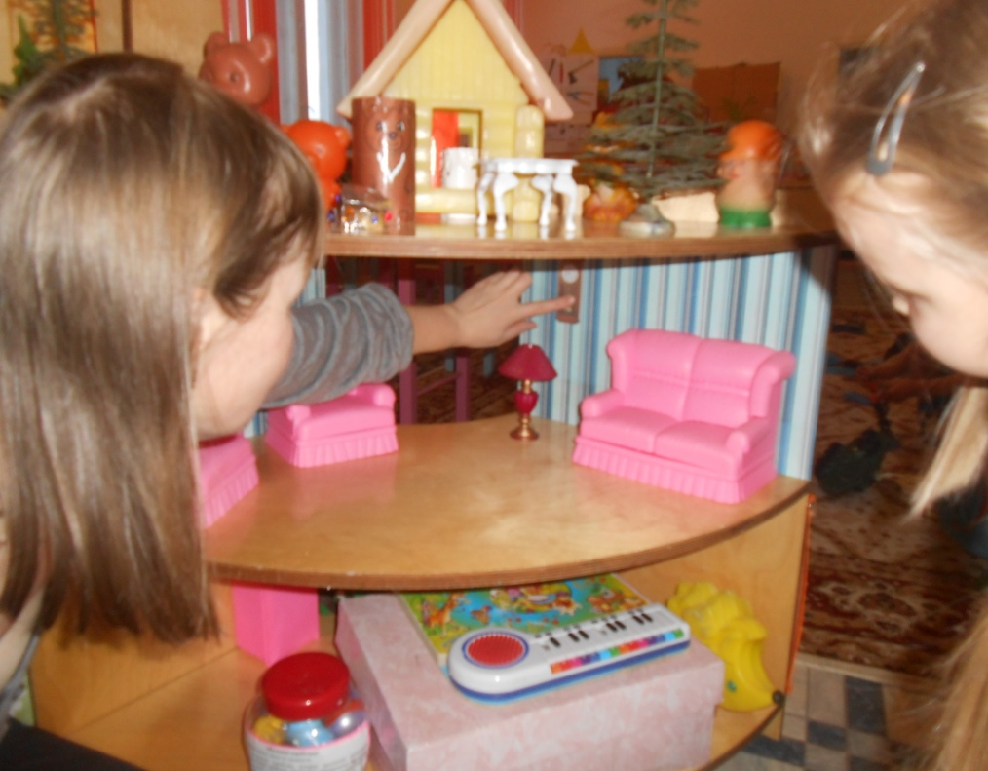
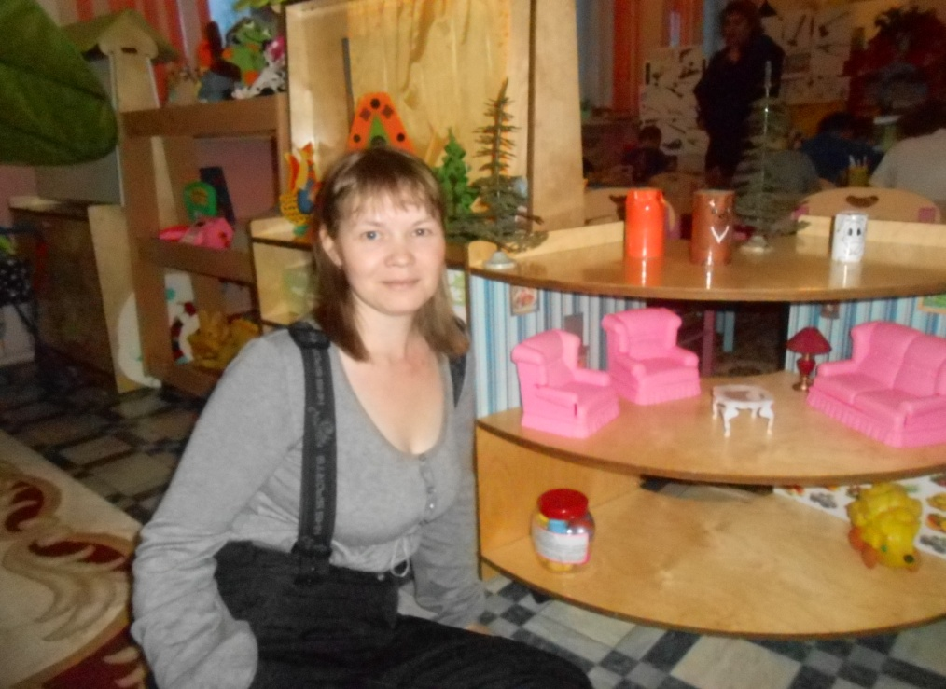
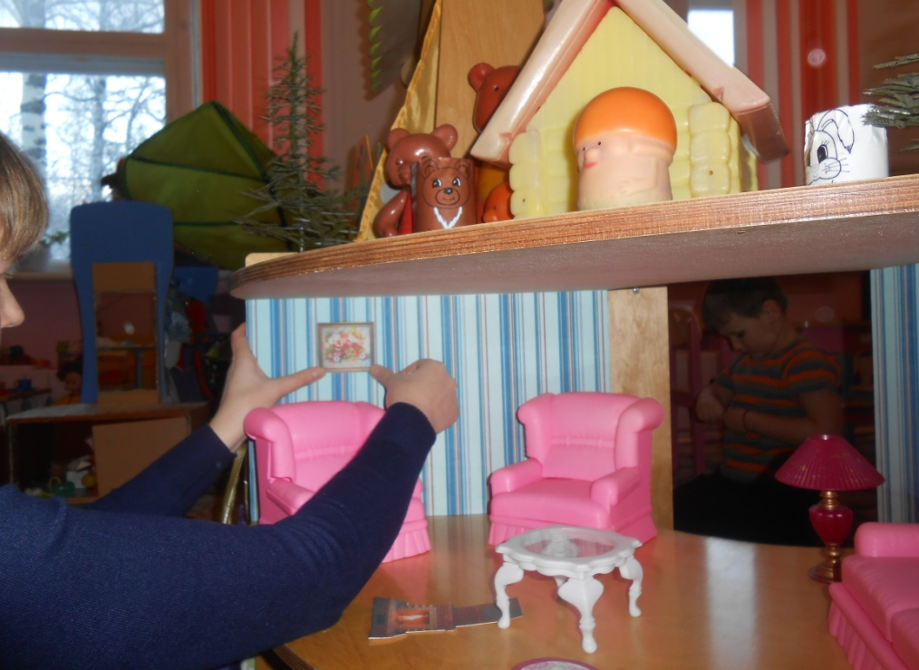
Макет «Дом». Семьи Насти Рябовой, Ани Дума, Марьяны Сабреевой и Насти Клочевой.

Slide 13
Мероприятия | Цель | Сроки
Чтение худ. литературы, сказок, просмотр теле-кино-диафильмов. | Обогащать жизненный опыт ребёнка и впечатления ,формировать познавательную мотивацию и активность к собственным открытиям в познании окружающего мира., обсуждение игровых сюжетов. | В процессе всего проекта
Составление рассказов на тему: «Как можно играть с макетом?», «Как я поиграл с макетом?». Обыгрывание макетов. | Формировать связную речь: монологическую и диалогическую, обогащать словарный запас детей, развивать мышление, воображение, формировать потребность делиться своими впечатлениями. Обучение игре и побуждение к самостоятельному проявлению умения ставить игровую цель, принимать её, договариваться друг с другом, оречевлять свои действия. | В процессе всего проекта

Slide 14
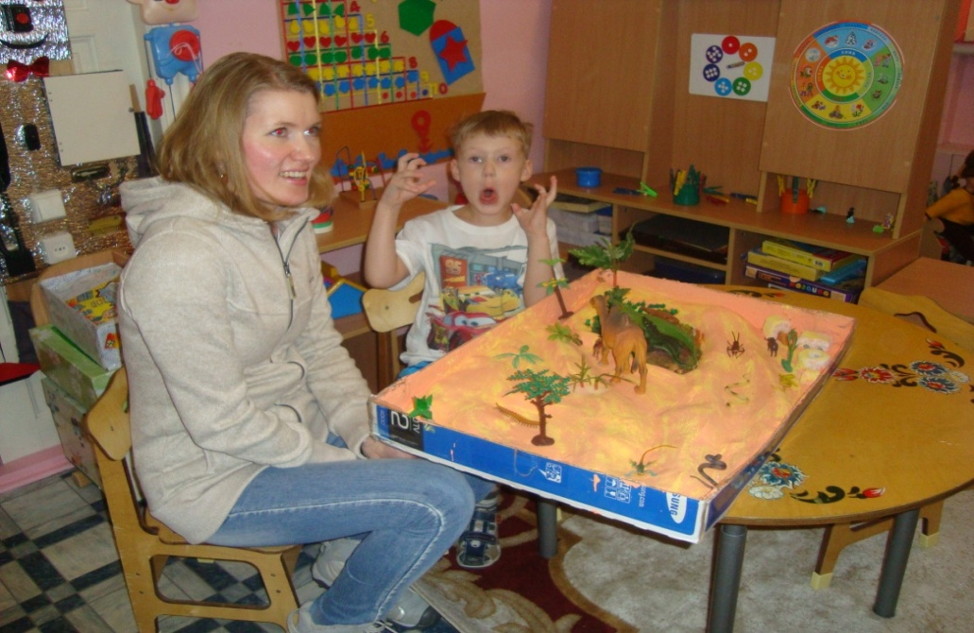
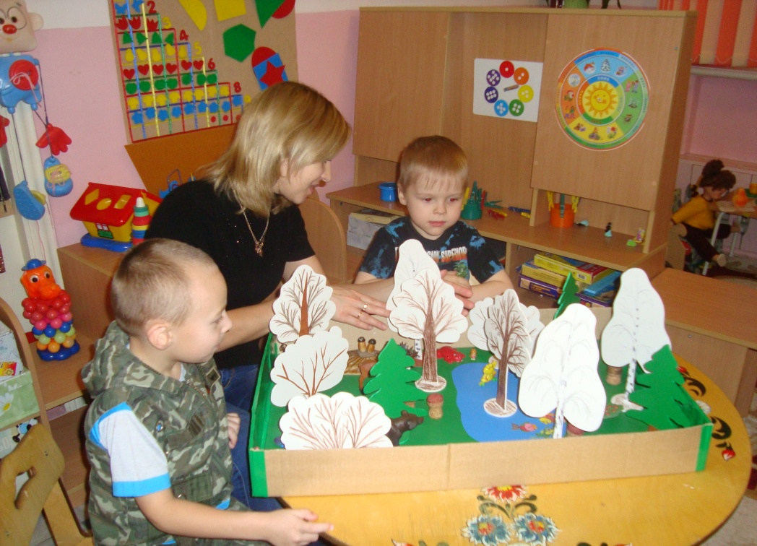
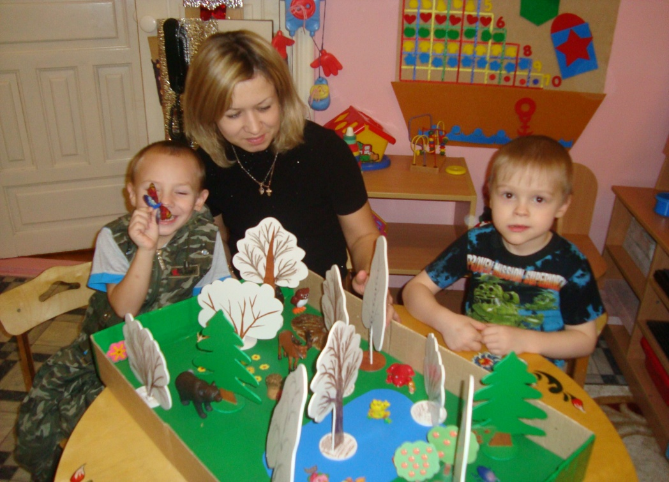
«Я не только помогаю, но и с мамою играю…»

Slide 15
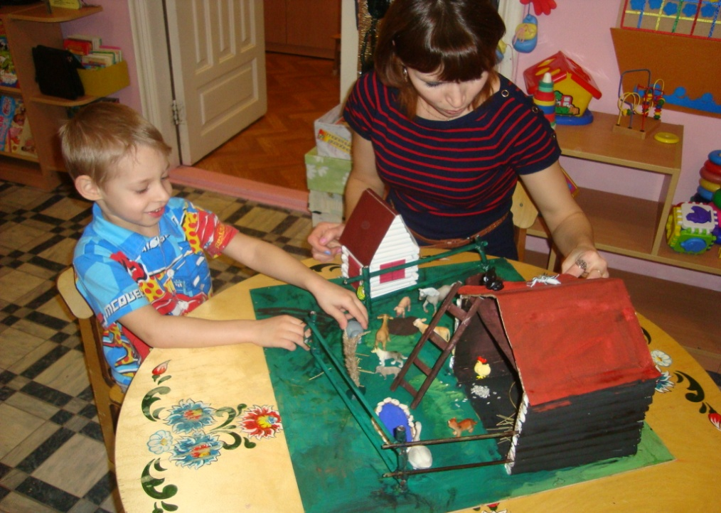
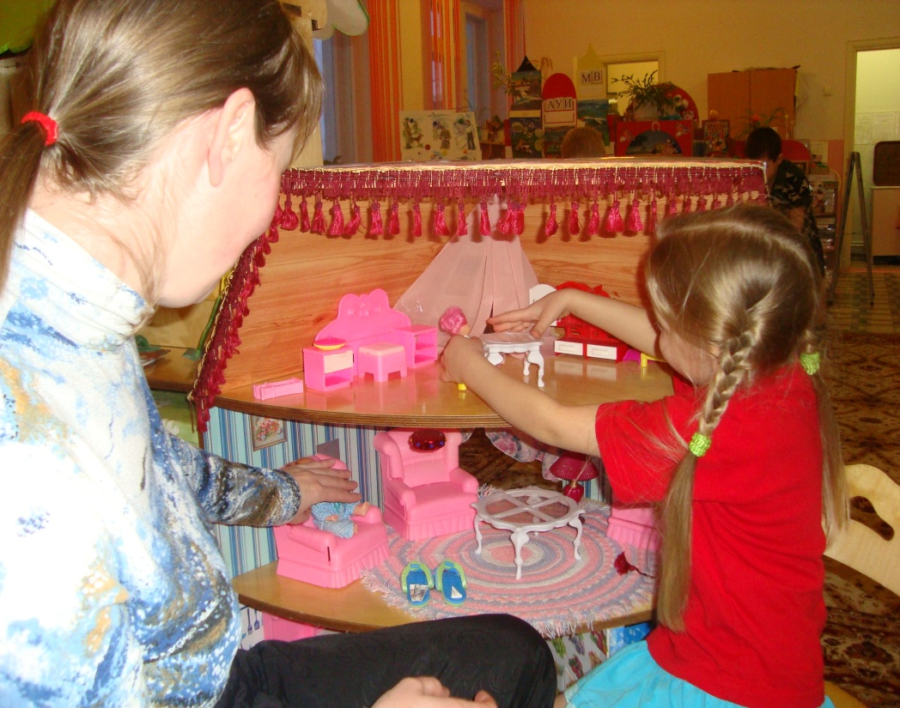
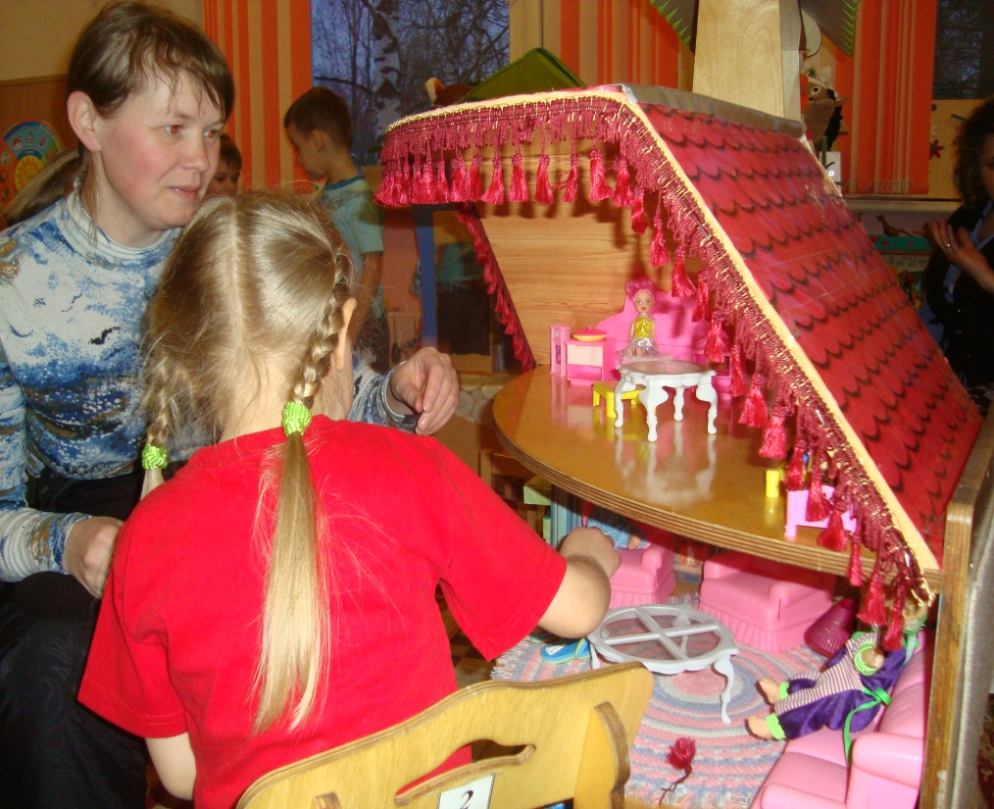
«А с мамой всегда интересней играть..»

Slide 16
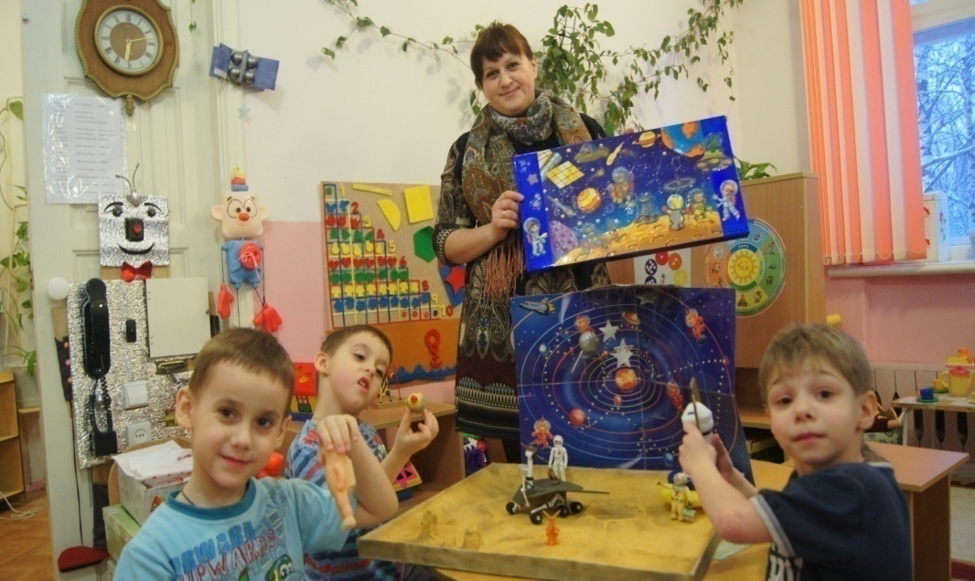
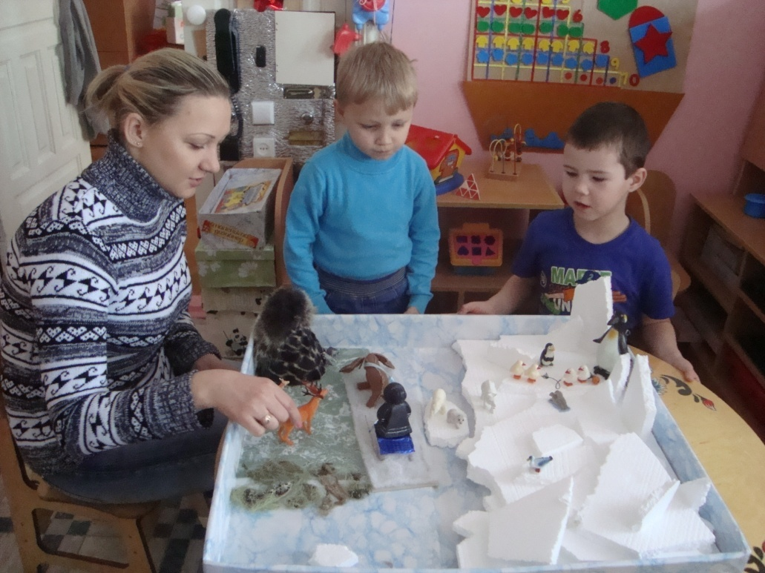
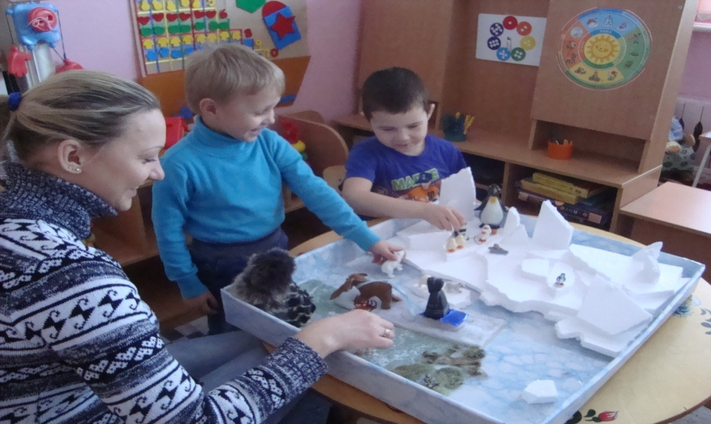
«С макетами можно не только играть, но можно и много интересного узнать.»

Slide 17
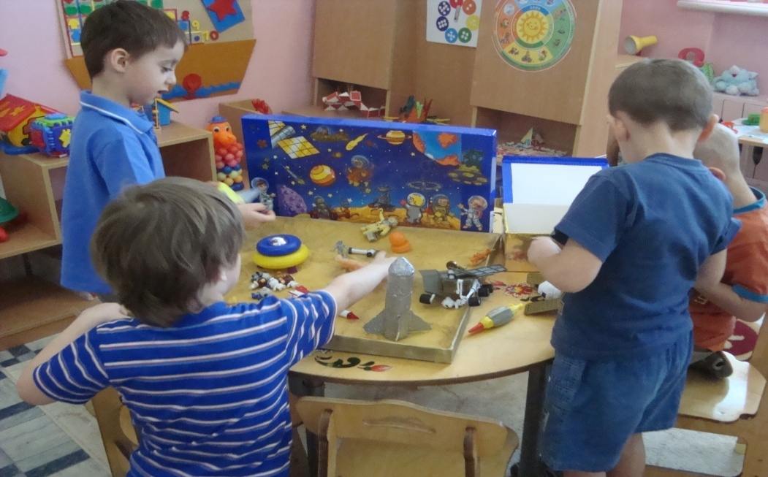
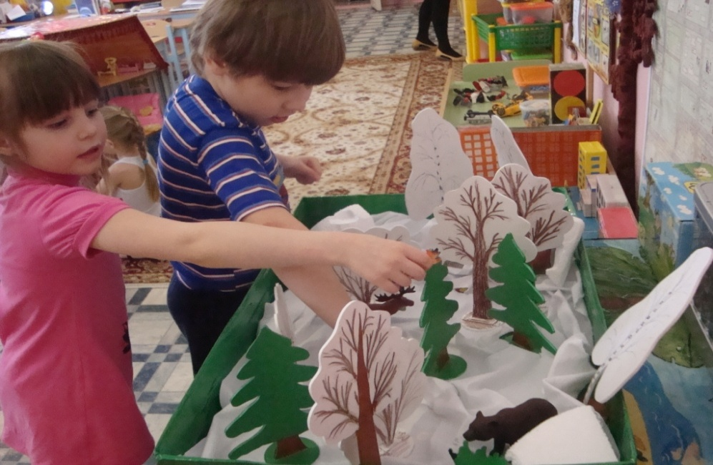
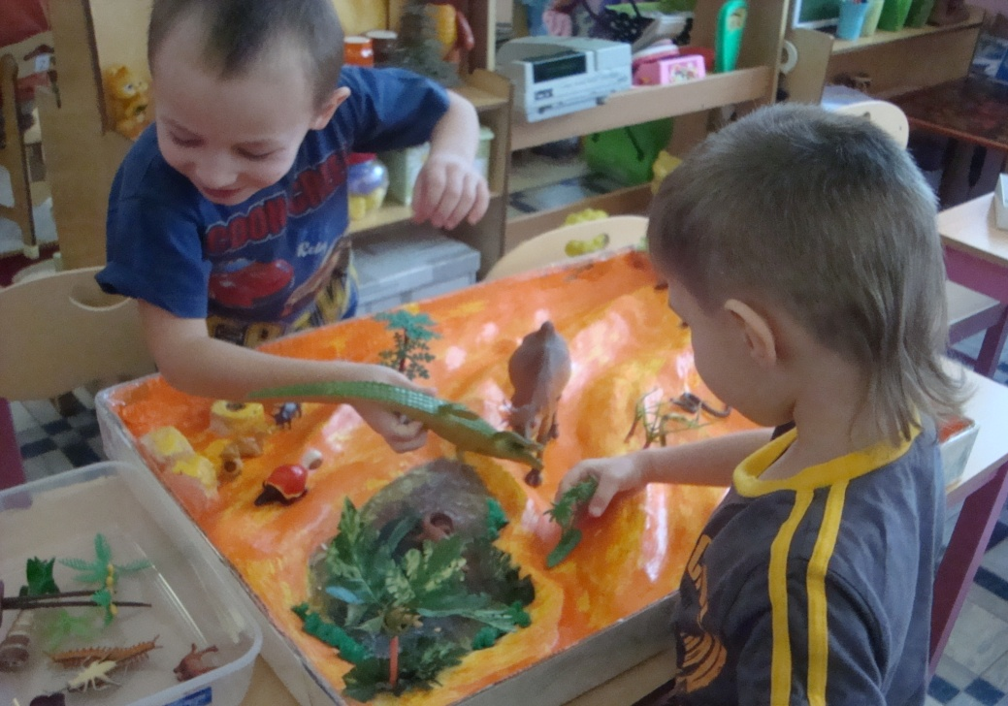
«Увлекательное это дело – игра!»

Slide 18
Заключительный этап Выставка макетов. Презентация проекта для педагогов и родителей МКДОУ

Slide 19
Рефлексивный этап Анализ реализации проекта с родителями. Вывод: недостаточно реализован принцип полифункциональности макетов. Решение: продолжить пополнять «насельниками» существующие макеты. Изготовить базовые игровые полифункциональные планшеты

Slide 20
БЛАГОДАРИМ
ЗА ВНИМАНИЕ!

